Slide 1

Previsão do período de recorrência de câncer de mama utilizando técnicas de data mining
Nome: Gabriel Baruque (2012325)
Professora: Dra. Karla Figueiredo

Slide 2
Sumário
Introdução
Problema
Motivação
Objetivos
Desenvolvimento
Base original
Limpeza
Pré-processamento
Classificação
Resultados
Conclusão
Referências

Slide 3
Introdução

Slide 4
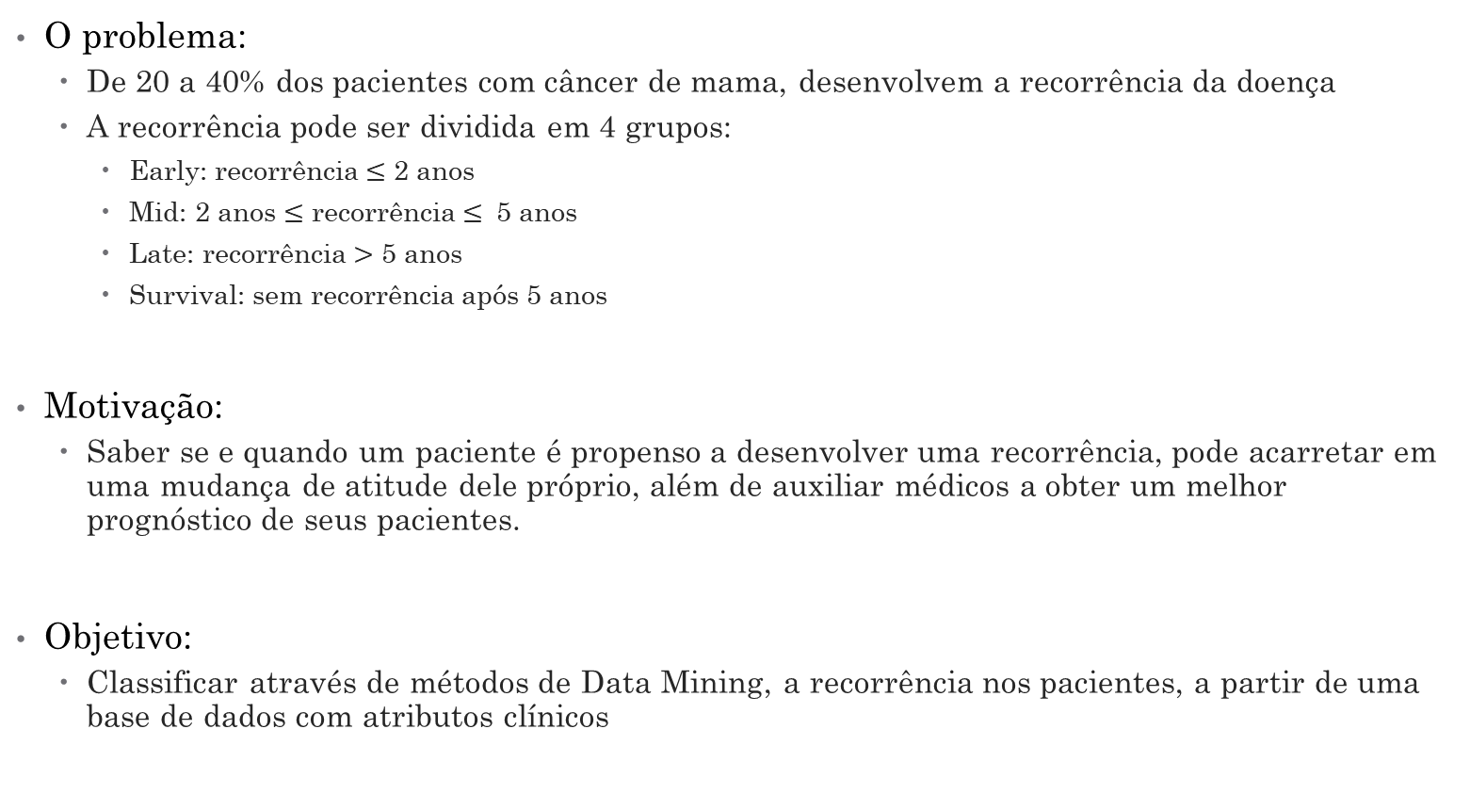
Introdução
O problema:
De 20 a 40% dos pacientes com câncer de mama, desenvolvem a recorrência da doença
A recorrência pode ser dividida em 4 grupos:
Early: recorrência $≤$ 2 anos
Mid: 2 anos $≤$ recorrência $≤$ 5 anos
Late: recorrência $>$ 5 anos
Survival: sem recorrência após 5 anos
Motivação:
Saber se e quando um paciente é propenso a desenvolver uma recorrência, pode acarretar em uma mudança de atitude dele próprio, além de auxiliar médicos a obter um melhor prognóstico de seus pacientes.
Objetivo:
Classificar através de métodos de Data Mining, a recorrência nos pacientes, a partir de uma base de dados com atributos clínicos

Slide 5
Desenvolvimento

Slide 6
Desenvolvimento
Base de dados original
96 atributos
39 atributos de genoma
9 numéricos
48 categóricos
Atributos desnecessários:
Identificação de paciente
Local de exame
...

Slide 7
Desenvolvimento
Limpeza e Pré-processamento
Extração das colunas desnecessárias:
Não informativas ou com informações redundantes
Muitos valores faltantes
Filtro de Variância
Opinião de especialista
Preenchimento de valores faltantes:
Moda
Média
Relação com outros atributos e/ou classe
Quantidade de dados pequena: 344
Atributos: 19
Classes: 4 desbalanceadas!

Slide 8
Desenvolvimento
Limpeza e Pré-processamento
Seleção de variáveis:
Sem seleção
ReliefF – 12 atributos
Oversampling:
Replicação
SMOTE – Synthetic Minority Oversampling Technique
Classes | # Dados | # Dados – Replicação | # Dados – SMOTE
Early | 62 | 124(x2) | 199
Mid | 61 | 122(x2) | 199
Late | 22 | 110(x5) | 199
Survivor | 199 | 199(x1) | 199
Total | 344 | 555 | 796

Slide 9
Desenvolvimento
Classificação:
Sem divisão treino – teste
Validação Cruzada – 10 folds
Árvore de Decisão
Critério Gini
Vizinhos mais próximos – KNN
5 vizinhos
Random Forest
100 árvores
Critério Gini
Falha: normalização

Slide 10
Resultados

Slide 11
Resultados
Medidas Utilizadas
Acurácia média (MA)
Macro-precisão média (MMP)
Macro-Recall média (MMR)
Macro-F1 média (MMF1)
Como todas as classes estavam sendo levadas em conta nos cálculos, MA seria igual às métricas “micro”.

Slide 12
Resultados
Dados Originais
Acurácia baixa, principalmente no KNN
Valores de Precisão, Recall e F1 menores
Método | MA (%) | MMP (%) | MMR (%) | MMF1 (%)
Árvore de Decisão | 66,87 | 44,50 | 43,85 | 42,60
KNN | 47,64 | 28,49 | 26,09 | 25,50
Random Forest | 75,61 | 50,86 | 51,23 | 50,08

Slide 13
Resultados
Dados Originais + Relief-F
Pequena melhora nos resultados (~ 2%-5%)
Método | MA (%) | MMP (%) | MMR (%) | MMF1 (%)
Árvore de Decisão | 63,97 | 40,81 | 43,94 | 41,48
KNN | 51,49 | 32,71 | 31,59 | 31,39
Random Forest | 77,61 | 55,02 | 54,27 | 53,52

Slide 14
Resultados
Oversampling – Replicação
Melhora substancial
Possivelmente enganosa
Método | MA (%) | MMP (%) | MMR (%) | MMF1 (%)
Árvore de Decisão | 96,94 | 96,88 | 97,86 | 97,19
KNN | 49,90 | 48,90 | 53,07 | 49,13
Random Forest | 99,46 | 99,45 | 99,62 | 99,52

Slide 15
Resultados
Oversampling – SMOTE
Melhora com relação aos resultados originais
Desempenho levemente inferior comparado à replicação
Método | MA (%) | MMP (%) | MMR (%) | MMF1 (%)
Árvore de Decisão | 77,28 | 77,87 | 77,28 | 77,10
KNN | 68,98 | 68,10 | 68,97 | 64,56
Random Forest | 91,00 | 90,63 | 90,10 | 89,89

Slide 16
Resultados
Oversampling – SMOTE + Relief-F
Melhora no desempenho da árvore de decisão
Ligeira piora nos outros
Método | MA (%) | MMP (%) | MMR (%) | MMF1 (%)
Árvore de Decisão | 81,18 | 81,28 | 81,17 | 80,94
KNN | 68,34 | 68,95 | 68,32 | 65,65
Random Forest | 89,34 | 89,90 | 89,35 | 89,10

Slide 17
Conclusão

Slide 18
Conclusão
Banco de dados pequeno
Acurácia máxima alcançada : 99,46%
Testar modelo em dados nunca antes vistos
Oversampling – possível solução para o banco de dados pequeno
Utilizar com cuidado para não gerar viés
Random Forest foi o melhor classificador
Necessário coletar mais dados

Slide 19
Conclusão
Sugestões:
Realizar normalização e testar com KNN
Testar com outro critério de Decisão e utilizar podas com Random Forest
COLETAR MAIS DADOS!

Slide 20
Referências

Slide 21
Referências
[1] TAKESHITA, T., YAN, L., ASAOKA, M. ET AL. Late Recurrence of Breast Cancer Is Associated With Pro-cancerous Immune Microenvironment In The Primary Tumor. Scientific Reports 9, 16942 (2019). https://doi.org/10.1038/s41598-019-53482-x
[2] CHAWLA, N. V., BOWYER, K. W., HALL, L. O. e KEGELMEYER, W. P. SMOTE: Synthetic Minority Over-sampling Technique. Journal of Artificial Intelligence Research, vol 16. 2002

Slide 22
Obrigado!

